Slide 1

Client-Server-Architektur
Ein Referat von Willi Galm, Konstantin Janz und Tim-Niklas Zimmer

Slide 2

Inhalt:
Begriffe
Client-Server-Architektur
Unterschiede zum Peer-to-Peer-Modell
Vor- und Nachteile des Client-Server-Modells
Zusammengefasste Netzwerke

Slide 3
Begriffe:
Client-Server-Architektur:
- wird auch Client-Server-Modell oder
Client-Server-Konzept genannt

Slide 4
Begriffe:
Dienst:
eine Funktion, die der Server anbietet und der Client nutzen kann
mit einem Protokoll kommunizieren Server und Client

Slide 5
Begriffe:
Server:
dt.: Dienstleister
Im allgemeinen ein Rechner, der Aufgaben ausführt und Daten übermittelt

Slide 6
Begriffe:
Bei Servern wird zwischen verschiedenen
Arten von Servern unterschieden:
Fileserver (stellt Daten bereit)‏
Applicationserver (Anwendungen werden direkt auf dem Server gestartet)‏
Druckserver (verwaltet Druckwarteschlangen und verteilt Aufträge an Drucker)‏

Slide 7
Begriffe:
Stellt anderem Programm somit Zugang zu einem Dienst bereit
Als Server kann man auch Programme bezeichnen, die mit Client-Programmen kommunizieren

Slide 8
Begriffe:
Client:
dt.: Dienstnutzer
kann einen Dienst bei einem Server anfordern

Slide 9
Client-Server-Architektur:
Client-Server-Architektur:
wird benutzt, um Aufgaben innerhalb eines Netzwerkes zu verteilen
die Server stellt die Aufgaben für unterschiedliche Computer bereit
die Clients können eine Anfrage an einen Server senden, um diese Aufgaben (z.B. Versand von E-Mails) auszuführen

Slide 10
Client-Server-Architektur:
Diese Aufgaben werden Dienste genannt
Bsp.: E-Mail-Versand; Server dazu: E-Mail-Server
der Server bietet also den Dienst an,
der Client nutzt ihn
der Dienst bestimmt, welche Daten ausgetauscht werden

Slide 11
Client-Server-Architektur:
Server ist passiv (wartet auf Anforderung durch den Client);
Client ist aktiv (fordert Dienst vom Server an)‏
Regeln dafür legt ein Protokoll fest
Client und Server können auf einem oder auf verschiedenen Rechnern laufen

Slide 12
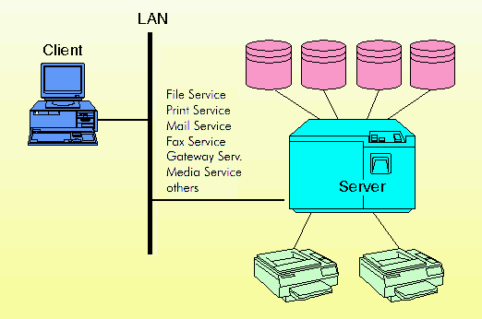
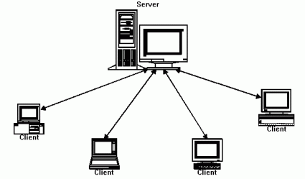
Client-Server-Architektur:

Slide 13
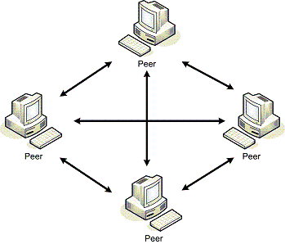
Peer-to-Peer-Modell
- Beim Peer-to-Peer-Modell kommunizieren
die Computer miteinander
d. h., jeder Computer ist Server und Client
gleichzeitig

Slide 14
Unterschiede zum Peer-to-Peer-Modell:
Unterschiede zum Peer-to-Peer-Modell:
beim Peer-to-Peer-Modell ist ein Programm/Computer gleichzeitig Server und Client
bei der Client-Server-Architektur sind Client und Server auf unterschiedliche Programme/Computer verteilt

Slide 15
Vorteile des Client-Server-Modells:
sicherer für den Serverbetreiber, da Daten nur auf dem Server gespeichert sind
Gruppen von Personen können an andere Personengruppen (Clients) Aufgaben verteilen

Slide 16
Nachteile des Client-Server-Modells:
weniger ausfallsicher, da kein Ersatz zur
Verfügung steht, falls der Server ausfällt
- weniger sicher für Clients, da die Daten der Clients vom Serverbetreiber ausgelesen werden können

Slide 17
“Zusammengefasste” Netzwerke
- dabei sind mehrere Server zu einem Peer-to-Peer-Netzwerk zusammengeschlossen
- die Clients greifen aber über das Client-Server-Modell auf die Server zu
dieses System ist ausfallsicherer als ein einzelnes System

Slide 18
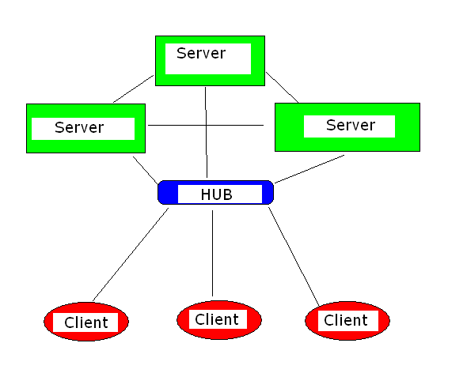
“Zusammengefasste” Netzwerke

Slide 19
Quellen:
http://de.wikipedia.org/wiki/Client-Server-Model
http://www.evodion.de/opencms/export/evodionIT/General/Glossar/c26.html
http://de.encarta.msn.com/encyclopedia_761556371/Client_Server-Architektur.html
http://www.itwissen.info/definition/lexikon/Client-Server-Architektur-C-S-client-server-architecture.html
http://www.javaworld.com/javaworld/jw-10-2001/jw-1019-jxta.html
http://npftp.elektronik.htw-aalen.de/images/p2p_configuration.gif

